Slide 1
Ørsta kommune 2025
Stab for strategi og styring, haust 2025

Slide 2
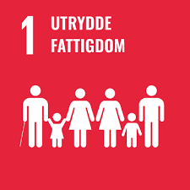



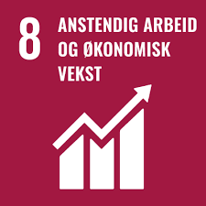




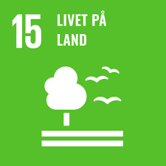
Innhald/tema:
Demografi
Folketal, folketalsvekst, befolkningssamansetning, innvandring og folketalsframskrivingar
Næringsstruktur og sysselsetting
Sysselsetting, næringsstruktur, arbeidsplassdekning, pendling, sektorfordelt sysselsetting
Vidaregåande utdanning
Elev- og gjennomføringsstatistikk
Arbeidsmarknad og levekårsindikatorar
Bruttoinntekt, utdanningsnivå, andel utanfor utdanning, arbeid og arbeidsmarknadstiltak
Bustadar, hushald og arealbruk
Bustadbygging, hushaldningar, samla arealbruk og arealressursar

Slide 3
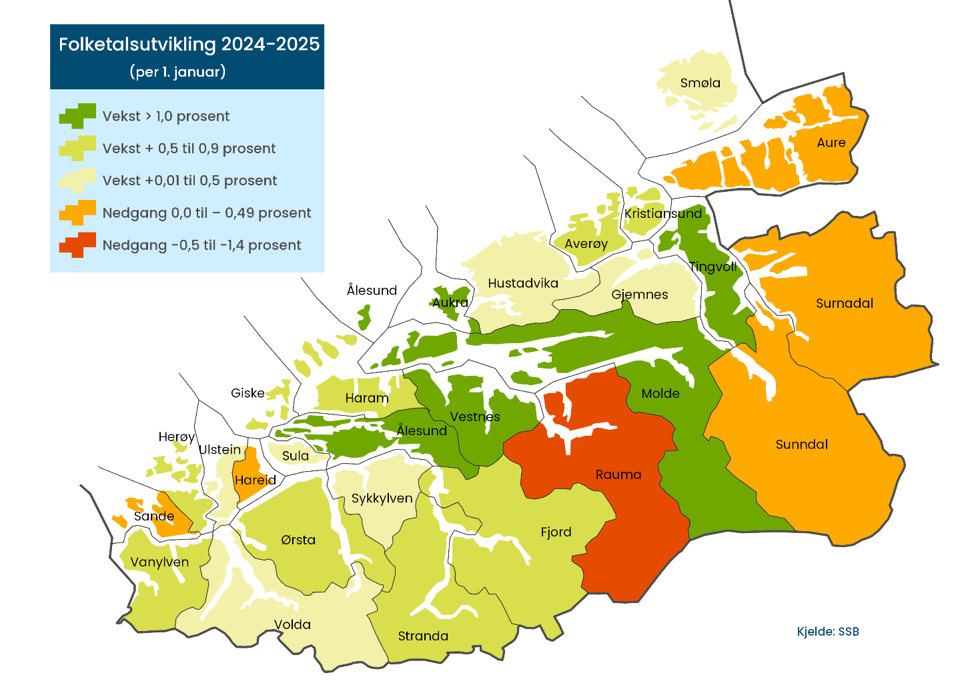
Demografi
Ørsta kommune

Slide 4
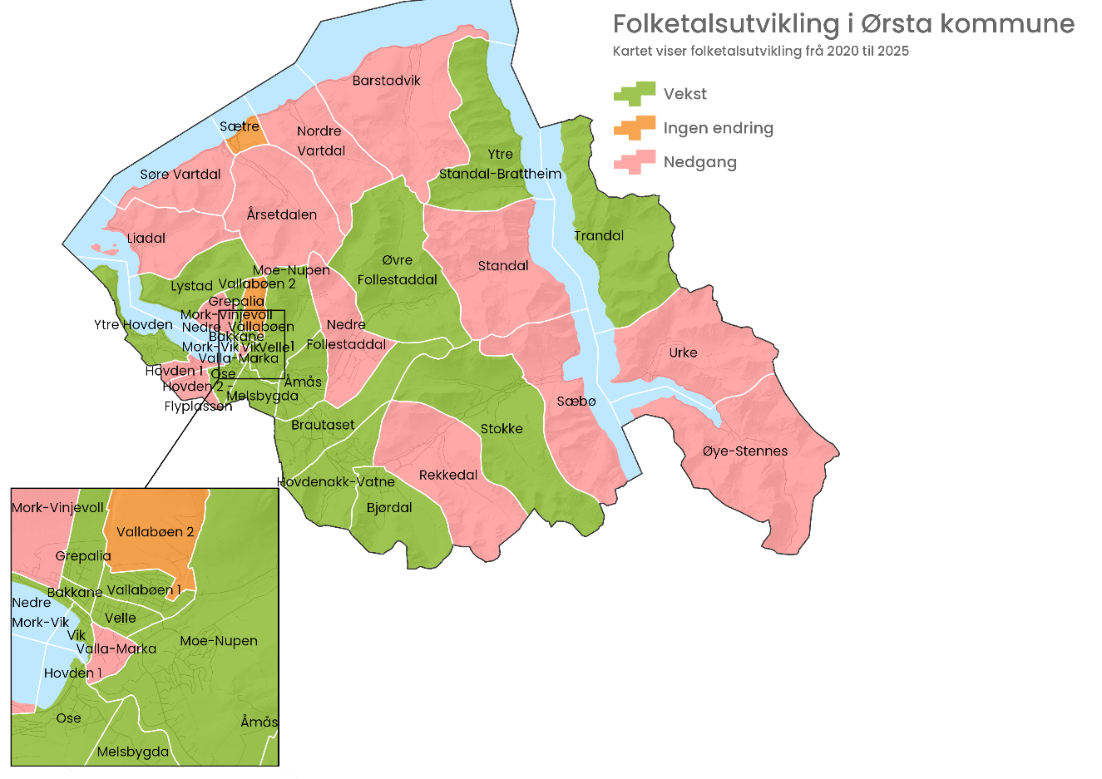
Folketalsutvikling per grunnkrets 2020 til 2025
Demografi
Grunnkrets |  | Folketal
Nummer | Navn | 2020 | 2025 | Endring frå 2020
15200101 | Ytre Hovden | 144 | 157 | 13
15200102 | Hovden 1 | 864 | 859 | -5
15200103 | Hovden 2 - Flyplassen | 86 | 72 | -14
15200104 | Ose | 1095 | 1189 | 94
15200105 | Melsbygda | 102 | 103 | 1
15200201 | Liadal | 235 | 212 | -23
15200202 | Lystad | 100 | 106 | 6
15200203 | Mork - Vinjevoll | 473 | 462 | -11
15200204 | Nedre Mork - Vik | 244 | 260 | 16
15200205 | Vik | 142 | 178 | 36
15200206 | Valla - Marka | 180 | 160 | -20
15200207 | Bakkane | 287 | 291 | 4
15200208 | Velle | 752 | 791 | 39
15200209 | Grepalia | 481 | 495 | 14
15200210 | Vallabøen 1 | 1074 | 1127 | 53
15200211 | Vallabøen 2 | 0 | 0 | 0
15200212 | Moe - Nupen | 1769 | 1800 | 31
15200301 | Åmås | 307 | 313 | 6
15200302 | Nedre Follestaddal | 155 | 153 | -2
15200303 | Øvre Follestaddal | 57 | 63 | 6
15200304 | Brautaset | 211 | 218 | 7
15200305 | Hovdenakk - Vatne | 145 | 159 | 14
15200306 | Bjørdal | 69 | 79 | 10
15200401 | Rekkedal | 129 | 125 | -4
15200402 | Stokke | 220 | 222 | 2
15200403 | Sæbø | 296 | 282 | -14
15200406 | Øye - Stennes | 45 | 44 | -1
15200407 | Urke | 55 | 54 | -1
15200408 | Trandal | 14 | 16 | 2
15200409 | Standal | 25 | 22 | -3
15200410 | Ytre Standal - Brattheim | 17 | 18 | 1
15200501 | Barstadvik | 279 | 273 | -6
15200502 | Nordre Vartdal | 190 | 178 | -12
15200503 | Årsetdalen | 101 | 97 | -4
15200504 | Sætre | 375 | 375 | 0
15200505 | Søre Vartdal | 95 | 93 | -2
Ørsta kommune
Kjelde: SSB

Slide 5
Innbyggarar etter alder pr grunnkrins
Demografi
Ørsta kommune
Kjelde: SSB

Slide 6
Demografi
Ørsta kommune
Kjelde: SSB

Slide 7
Demografi
Kjelde: SSB
Ørsta kommune
SSB sitt framskrivingsalternativ MMMM (hovudalternativ) ligg til grunn for framskrivingane.

Slide 8
Demografi
Kjelde: SSB
Ørsta kommune
SSB sitt framskrivingsalternativ MMMM (hovudalternativ) ligg til grunn for framskrivingane.

Slide 9
Demografi
Ørsta kommune
Kjelde: SSB

Slide 10
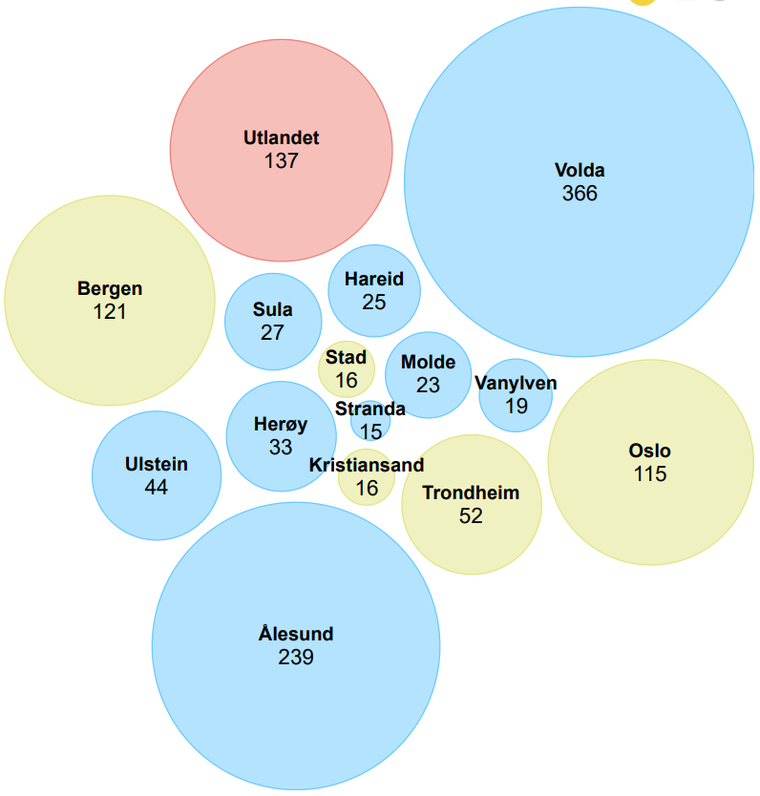
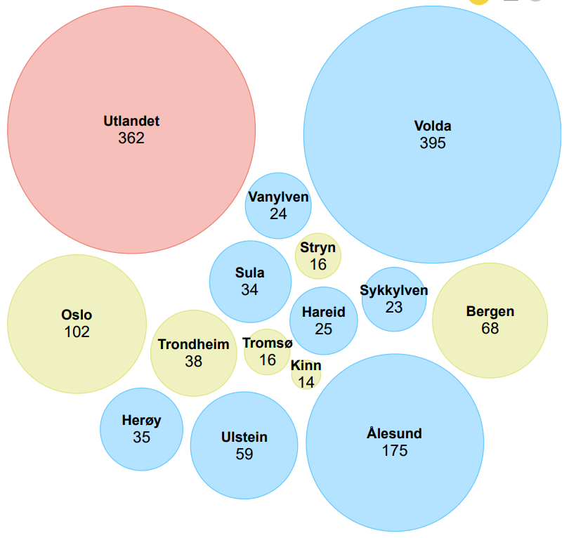
Største flyttestraumar frå og til, 2019–2023
Demografi
Utflytting frå kommunen
Tilflytting til kommunen
Møre og Romsdal
Noreg elles
Utlandet
Ørsta kommune
Kjelde: Panda analyse

Slide 11
Demografi
Ørsta kommune
Kjelde: SSB

Slide 12
Demografi
Ørsta kommune
Kjelde: SSB

Slide 13
Demografi
Ørsta kommune
Kjelde: SSB

Slide 14
Demografi
Ørsta kommune
SSB sitt framskrivingsalternativ MMMM (hovudalternativ) ligg til grunn for framskrivingane.
Kjelde: SSB

Slide 15
Demografi
Ørsta kommune
SSB sitt framskrivingsalternativ MMMM (hovudalternativ) ligg til grunn for framskrivingane.
Kjelde: SSB

Slide 16
Demografi
Ørsta kommune
Kjelde: SSB

Slide 17
Demografi
Kjelde: SSB
Ørsta kommune
SSB sitt framskrivingsalternativ MMMM (hovudalternativ) ligg til grunn for framskrivingane.

Slide 18
Demografi
Ørsta kommune
Kjelde: SSB

Slide 19
Demografi
Ørsta kommune
Kjelde: SSB

Slide 20
Demografi
Ørsta kommune
Kjelde: SSB

Slide 21
Demografi
Ørsta kommune
Kjelde: SSB

Slide 22
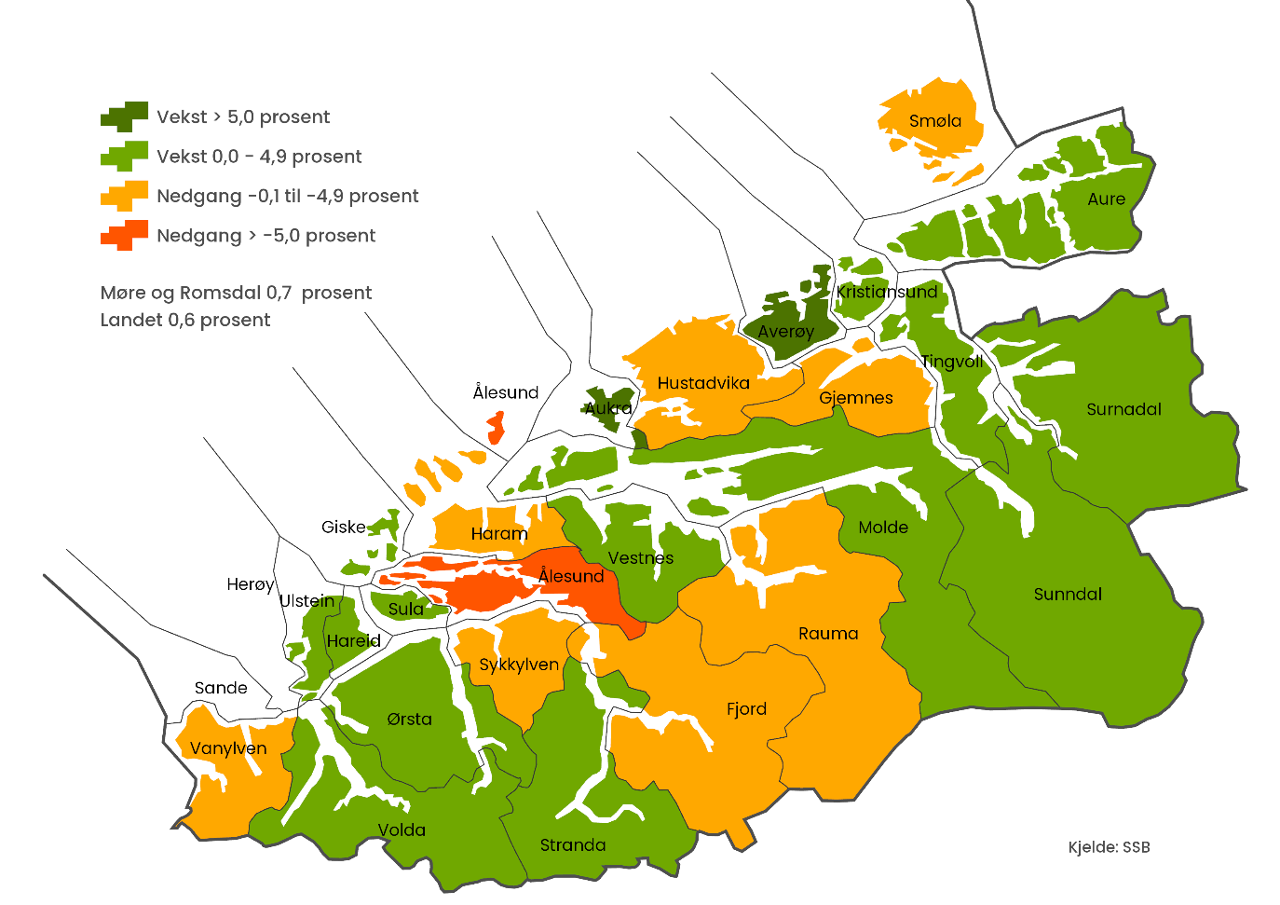
Endring i sysselsettinga, frå 4. kvartal 2023 til 4. kvartal 2024
Næringsstruktur og sysselsetting
Ørsta kommune

Slide 23
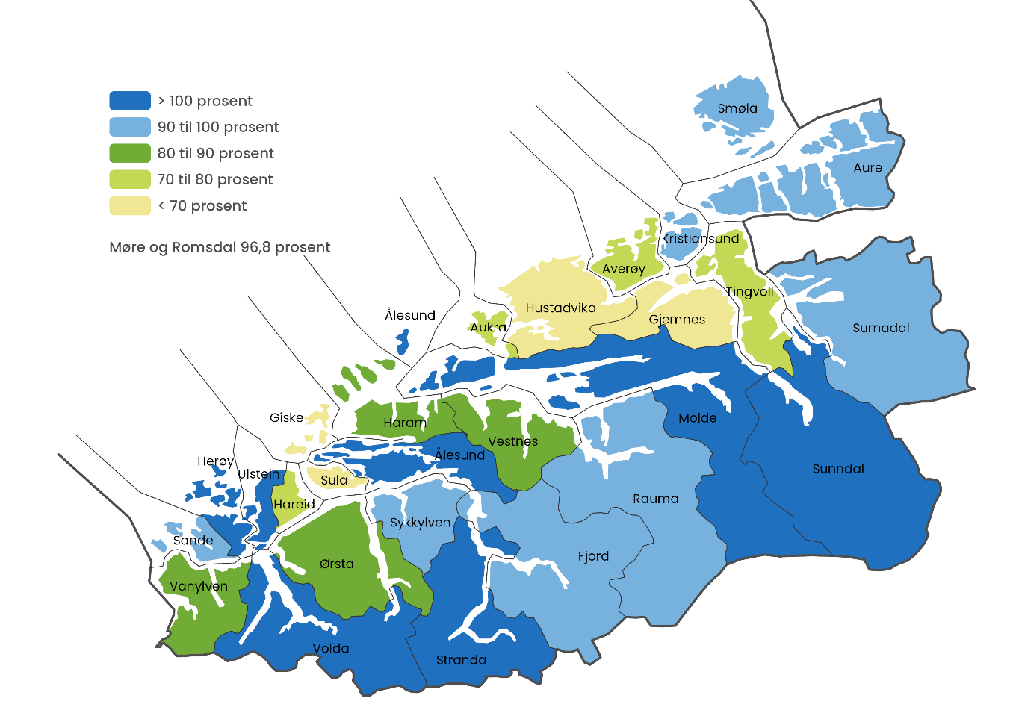
Arbeidsplassdekning, Møre og Romsdal per 4. kvartal 2024
Næringsstruktur og sysselsetting
Ørsta kommune
Kjelde: SSB

Slide 24
Næringsstruktur og sysselsetting
Ørsta kommune
Det var ei endring i datagrunnlaget for sysselsettingstal frå 2015. Det gjer at tala frå før 2015 ikkje er direkte samanliknbare med tala frå 2015 og seinare.
Kjelde: SSB

Slide 25
Næringsstruktur og sysselsetting
Ørsta kommune
Kjelde: SSB

Slide 26
Næringsstruktur og sysselsetting
Ørsta kommune
Kjelde: SSB

Slide 27
Næringsstruktur og sysselsetting
Ørsta kommune
Kjelde: SSB

Slide 28
Næringsstruktur og sysselsetting
Ørsta kommune
Kjelde: SSB

Slide 29
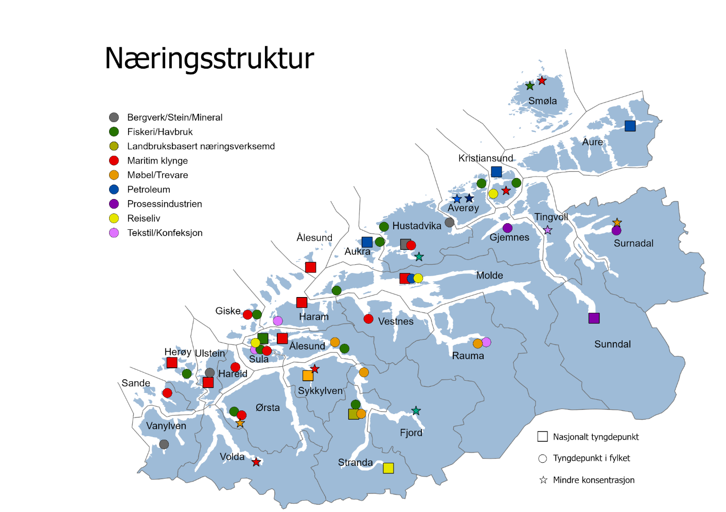
Næringsstruktur og sysselsetting
Ørsta kommune
Kjelde: SSB

Slide 30
Næringsstruktur og sysselsetting
Sekundærnæringar:
Industri, bygg og anlegg og kraft og vassforsyning.
Sørvisnæringar:
Varehandel, hotell og restaurant, samferdsel og finans- og forretningsmessig tenesteytring.
Ørsta kommune
Kjelde: SSB

Slide 31
Næringsstruktur og sysselsetting
Sekundærnæringar:
Industri, bygg og anlegg og kraft og vassforsyning.
Sørvisnæringar:
Varehandel, hotell og restaurant, samferdsel og finans- og forretningsmessig tenesteytring.
Ørsta kommune
Kjelde: SSB

Slide 32
Næringsstruktur og sysselsetting
Ørsta kommune
Kjelde: SSB

Slide 33
Andel sysselsette i statsforvaltninga, 2024
Næringsstruktur og sysselsetting
Ørsta kommune
Kjelde: SSB

Slide 34
Vidaregåande utdanning
Ørsta kommune
Elevar busett i kommunen med ungdomsrett, per august 2025. Det kan vere elevar på skular i andre fylke som ikkje var registrert på dette tidspunktet. Utvalet er elevar i dei fylkeskommunale skulane – pbpbyk4 er ikkje inkludert i tala.
Kjelde: Møre og Romsdal fylkeskommune

Slide 35
Gjennomføring i vidaregåande etter heimkommune, 2018-kullet
Vidaregåande utdanning
Alle utdanningsprogram
Ørsta kommune
Møre og Romsdal fylkeskommune mottar gjennomføringsstatistikken frå SSB i to kategoriar, «normert tid» og «meir enn normert tid» (+ 2 år). På bakgrunn av dette utarbeider fylkeskommunen gjennomføringstal etter 5/6 år for kommunane i fylket. Grunna omsyn til personvernet angir ikkje SSB tal der det er færre enn 3 elevar i ein av dei nemnte kategoriane. Verdien blir då sett til 0 dersom dette er tilfelle. Det betyr at tala for dei aller minste kommunane som har få elevar, kan vere unøyaktige som følgje av dette.
Kjelde: SSB

Slide 36
Tal personar utanfor arbeid, utdanning og arbeidsmarknadstiltak, 2024
Ørsta kommune
Kjelde: SSB

Slide 37
Ungdom som ikkje er i arbeid, utdanning eller arbeidsmarknadstiltak (NEET)
Ørsta kommune
Kjelde: SSB

Slide 38
Andel av befolkninga (15 år og eldre) som er utanfor arbeid, utdanning og arbeidsmarkedstiltak, 2024
Ørsta kommune
Kjelde: SSB

Slide 39
Utdanningsnivå
Ørsta kommune
Befolkninga er her rekna som dei som er 16 år og eldre, i.e. etter grunnskole. Fram til 2016 låg tala for fagskolen innarbeidd i tala for vidaregåande opplæring.
Kjelde: SSB

Slide 40
Utdanningsnivå
Ørsta kommune
*Befolkninga er her rekna som dei som er 16 år og eldre, i.e. etter grunnskole.
Fagskole er inkludert i vidaregåande skole fram til 2016.
Kjelde: SSB

Slide 41
Inntekt
Ørsta kommune
Kjelde: SSB

Slide 42
Ørsta kommune
Kjelde: SSB

Slide 43
Ørsta kommune
Kjelde: SSB

Slide 44
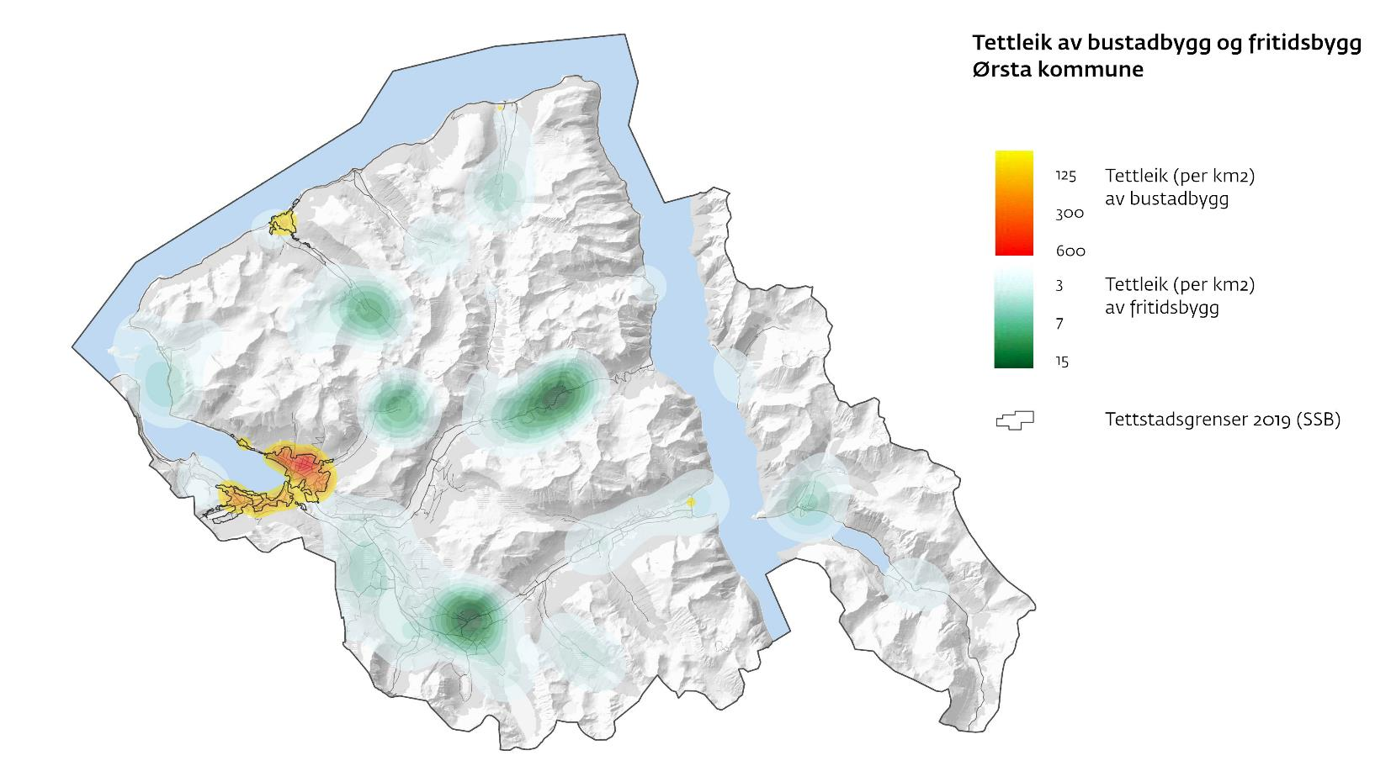
Bustadar og hushald
Ørsta kommune
Kjelde: SSB

Slide 45
Bustadar og hushald
Ørsta kommune
Kjelde: SSB

Slide 46
Bustadar og hushald
Ørsta kommune
Kjelde: SSB

Slide 47
Bustadar og hushald
Ørsta kommune
Kjelde: SSB

Slide 48
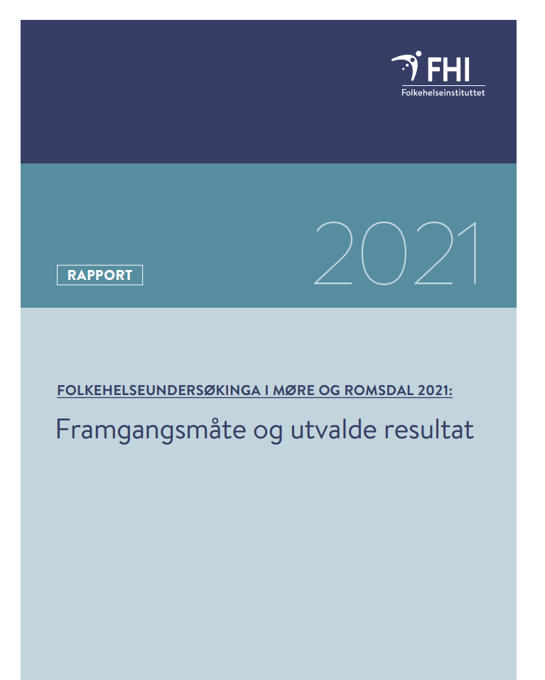
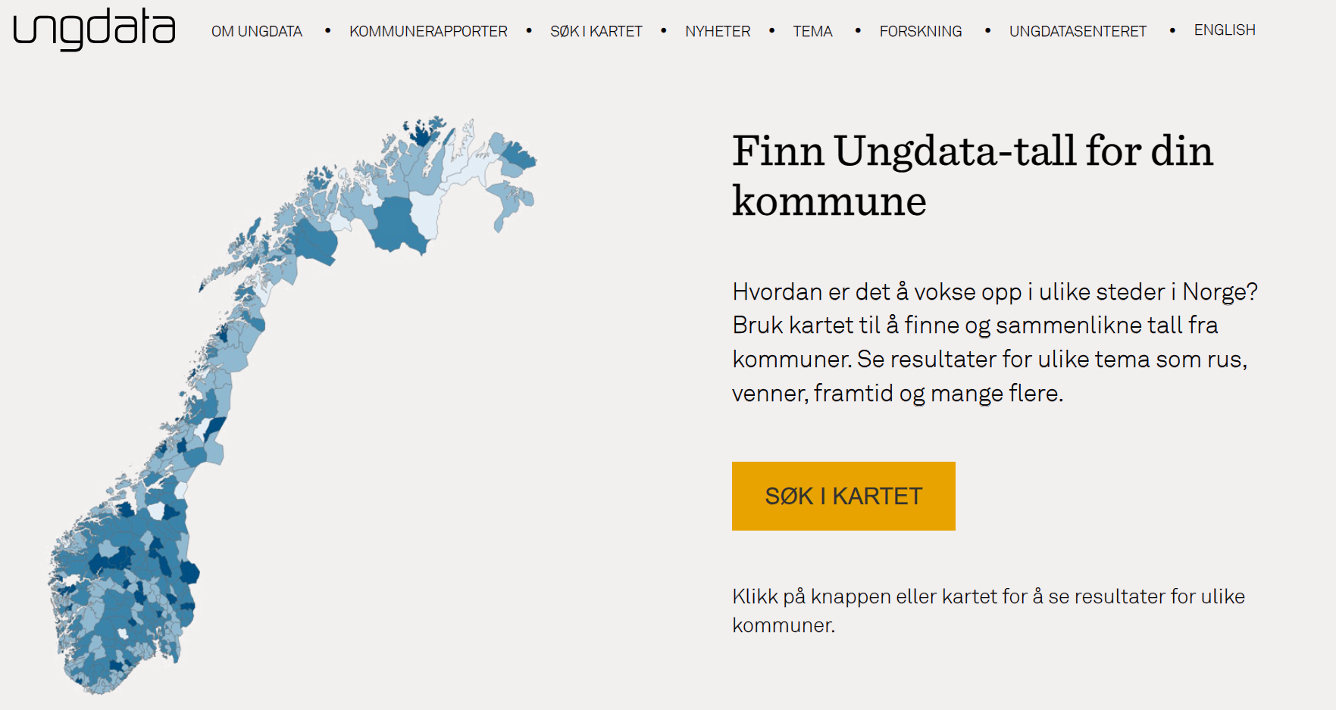
Folkehelse og levekår
Møre og Romsdal fylkeskommune gjennomførte i 2021 ei stor folkehelseundersøking. Statistikk frå undersøkinga er presentert i tidlegare utgåver av Kommunestatistikken:
Folkehelseundersøkinga - Kommunestatistikken
Folkehelseundersøkinga - Mr-fylke
Ungdata-undersøkinga gir nyttig informasjon om unge og deira oppvekstvilkår:
Alle kommunane i Møre og Romsdal forutan Ålesund gjennomførte undersøkinga i 2024. Ålesund kommune gjennomførte i 2023.
https://www.ungdata.no/

